Slide 1
Задача на развитие математической грамотности
КЕДРОВЫЙ САД
Зысь Елена Жановна,
учитель математики
МБОУ «Строевская СОШ»

Slide 2
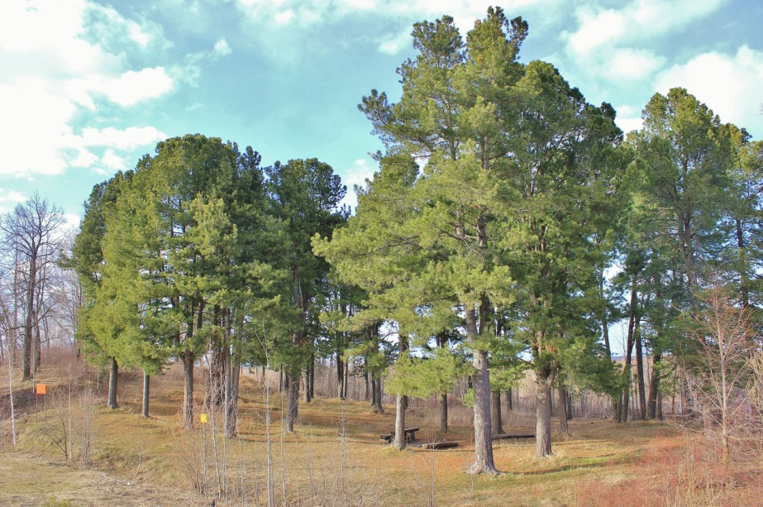
Прочитайте текст и выполните задания.
Поздней осенью 1888 года к берегу речки Лудонга, впадающей в один из протоков Северной Двины в 3 км от с. Черевково, причалил карбас с необычным грузом. В берестяных коробках вместе с комом земли были упакованы небольшие, с аршин, деревца с длинной темно - зелёной хвоей. Их осторожно, как грудных младенцев, выносили на берег. Так началась история знаменитого черевковского кедрового сада, заложенного крестьянином - опытником Фёдором Степановичем Мокеевым

Slide 3
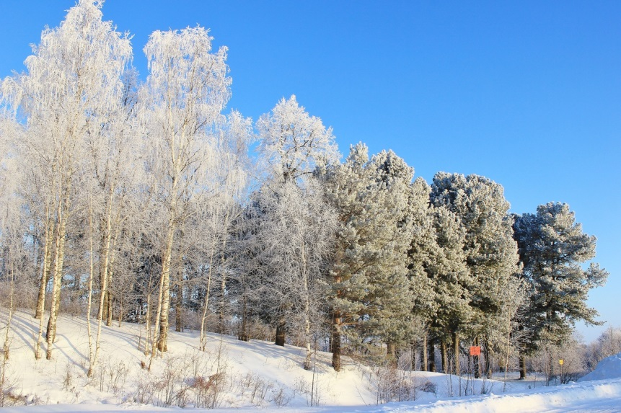
Место для посадки оказалось удачным, большая часть саженцев прижилась. Работы по посадке выполняли местные крестьяне, специально нанятые для этой цели. Всю площадь мыса разметили на квадраты по две сажени. На углах квадратов выкопали небольшие ямы, дно их засыпали чёрной почвой, которую брали в пойме речки. Вокруг кедров по периметру посадили в два ряда липу, основную защитную породу, а также берёзу, тополь, ель, пихту. От реки сад был огорожен частоколом.
На сегодняшний день от 100 кедров осталось чуть более 30.
В 1991 году Черевковская роща под названием «Кедровый сад» площадью 0,5 га была отнесена к биосферным ботаническим памятникам природы местного значения. По площади и количеству старых кедров она является самой крупной (после Коряжемской) рощей в Архангельской области.

Slide 4
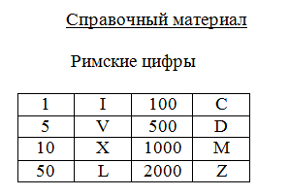
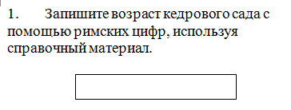
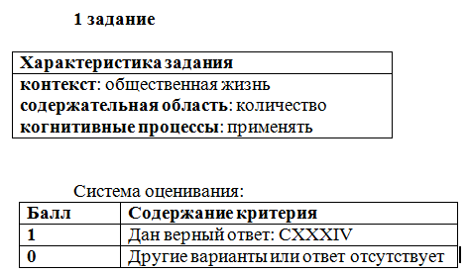

Slide 5
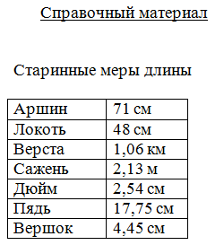
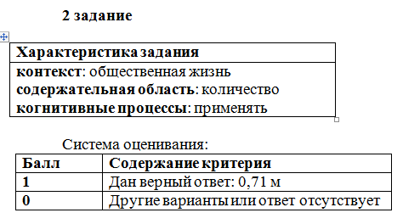

Slide 6
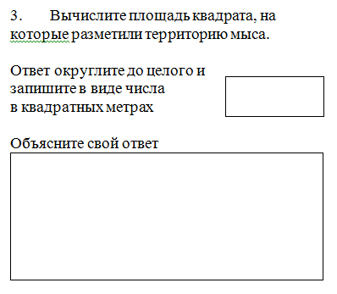
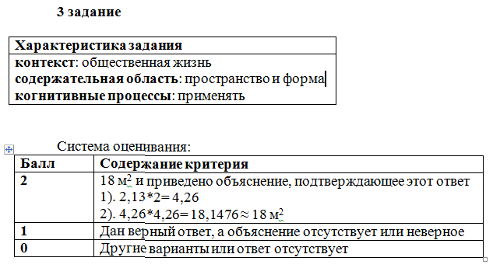

Slide 7
